Slide 1
IDAG
Koppla ihop Robotbilen/Vovve
Ladda ner programvaran till ESP32’an (utskick via mail)
Kontrollera bilen med hjälp av den egna telefonen.
UTMANINGAR
Det finns ingen steg-för-steg-manual. Bara ett kopplingsschema.
Kopplingen och programmet till att börja med.
Komma ihåg den jätteviktiga regeln att man INTE kopplar in batterierna innan all koppling är dubbelkollad.

Slide 2
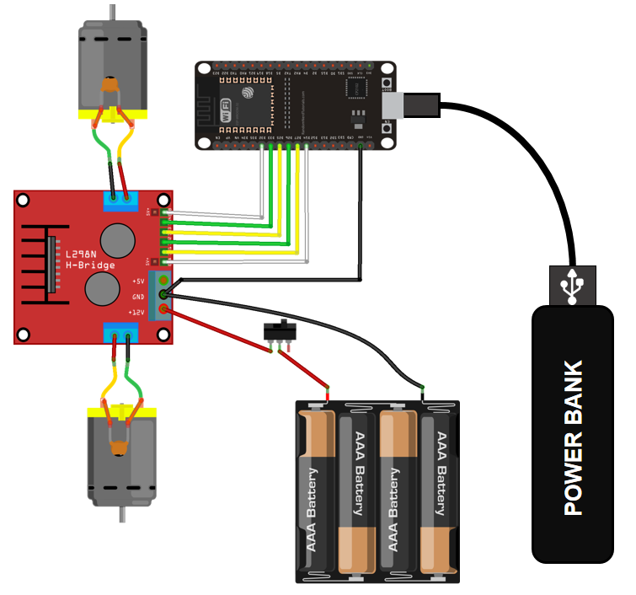
ESP32-koppling
ENA GPIO/Pinne 14
IN1 GPIO/Pinne 27
IN2 GPIO/Pinne 15
ENB GPIO/Pinne 32
IN3 GPIO/Pinne 33
IN4 GPIO/Pinne 12

